Slide 1
BERZE I BERZANSKO PRAVO S OSVRTOM NA BOSNU I HERCEGOVINU
Profesor: doc. dr. Edina Sudžuka
Student: Mahmutović Tarik

Slide 2
S A D R Ž A J
01
POJAM BERZE
BERZE U SVIJETU &
BERZE NA PODRUČIJU ZAPADNOG BALKANA
02
BERZE U BiH & BERZANSKO PRAVO U BiH
03
BUDUĆNOST BERZANSKOG POSLOVANJA I BERZANSKOG PRAVA U BiH
04
LITERATURA

Slide 3
POJAM BERZE
Berza se najčešće definiše kao prostor na kome se trguje dugoročnim finansijskim instrumentima. Berza predstavlja organizovano sekundarno tržište vrijednosnih papira sa potpuno preciznim i strogo utvrđenim pravilima trgovanja, pravilima prijema tržišnog materijala na berzi, kao i potpuno preciznim kriterijumima koji regulišu uslove i način za prijem u članstvo na berzi

Slide 4
VREMENSKA LINIJA NASTANKA BERZI U SVIJETU
EURONEXT
Najveća europska berza je Euronext berza,koja kombinira pet tržišta sa sjedištem u Belgiji, Francuskoj, Irskoj, Nizozemskoj i Portugalu.
NEWYORK
ENGLESKA
NYSE/Njujorška berza je najveća berza na svijetu, sa kapitalizacijom tržišta većom od 30 trilijona dolara
NJEMAČKA
Sve do kraja Prvog svjetskog rata berza u Londonu je bila najveća na svijetu i imala je najveću kapitalizaciju tržišta, međutim nakom Prvog svjetskog rata, tu ulogu je preuzela berza u Njujorku
BELGIJA
Najstarija berza u Njemačkoj je Hamburška berza, a najveća berz u Njemačkoj smještena je u Frankfurtu
Prva berze veže se za hotel(kuću) porodice Van der Buse u Belgiji
15. stoljeće
1558
1571
1729
200

Slide 5
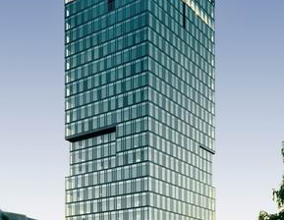
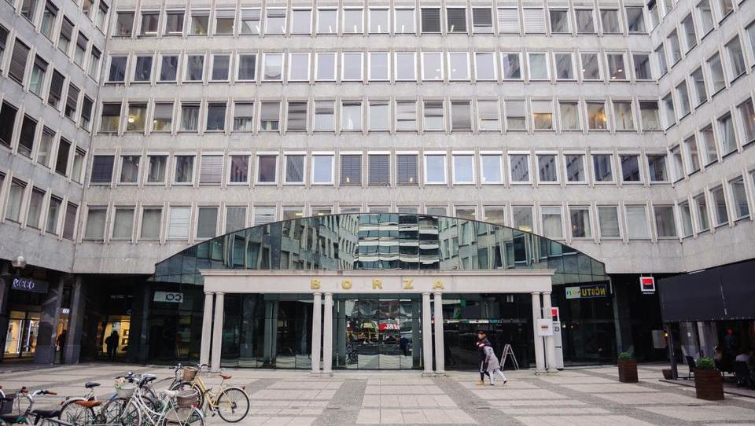
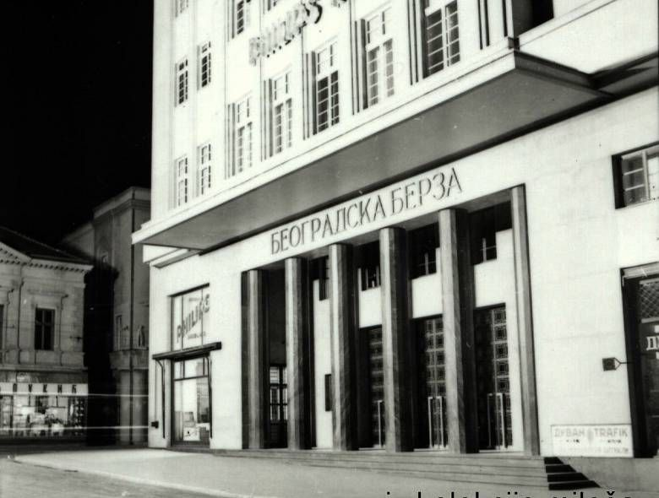
BERZE NA PODRUČIJU ZAPADNOG BALKANA
Eurotower, lokacija Zagrebačke berze
Ljubljanska berza
Beogradska berza
Postojeća Ljubljanska berza osnovana je 1989. godine. Međutim, berzanska trgovina u Sloveniji ima mnogo dužu tradiciju: prva berza u Ljubljani postojala je već u periodu između 1924. i 1942. Nažalost, tokom Drugog svjetskog rata trgovina na berzi je obustavljena
U Srbiji i na balkanu prva berza je osnovana 1886. godine. Na osnovu Zakona o javnim berzama Kraljevine Srbije osnovana je Beogradska berza
Historijat Zagrebačke berze seže daleko na početak XX stoljeća.Tačnije 15. juna 1907. godine Savez industrijalaca i trgovaca Hrvatske i Slavonije je u zgradi Trgovačkog doma (današnji Hotel Dubrovnik) otvorio Sekciju za robu i vrednote. U ovom obliku berza je poslovala do 1911. godine, kada je zatvorena. Projekt obnove rada berze ponovno počinje oživljavati 1917. godine, međutim zbog ratnih nedaća Prvog svjetskog rata rad berze postaje jako otežan, i nastavlja se tek 4. juna 1918. godine ali je isti i zatvoren uspostavljanjem komunističke vlasti na prostoru Jugoslavije

Slide 6
BERZE U BOSNI I HERCEGOVINI
Berza i trgovanje na berzi u Bosni i Hercegovini se uspostavilo nakon agresije i još uvijek za mnoge predstavlja relativno nepoznatu finansijsku aktivnost.
Trgovanje vrijednosnim papirima u Bosni i Hercegovini odvija se putem dvije berze, koje se nalaze u Sarajevu i Banjoj Luci. Ove dvije berze su organizovane na istim regulatornim principima.

Slide 7
ORGANI BERZE
Berzanska komisija
Uprava- Upravu čine jedno ili više lica, koja ne moraju biti članovi društva, imenovanih na način i za period utvrđen osnivačkim aktom ili statutom društva. Kada uprava ima više članova, osnivačkim aktom ili statutom uređuju se njihova ovlaštenja i odgovornosti.
Berzanska komisija- Berzanska komisija odlučuje u postupku za utvrđivanje postojanja kršenja odredaba pravila berze i utvrđivanja odgovornosti počinioca prekršaja, te prekršiocu pravila berze može izreći neku od mjera određenih pravilima berze.
Odbor za kotaciju-Odbor je poseban organ berze koje je nadležan za odlučivanje o: prijemu vrijednosnih papira u kotaciju na berzi, izmjenama u kotaciji vrijednosnih papira, daljem zaustavljanju trgovanja vrijednosnim papirima koji su uvršteni u kotaciju na berzi kada isto traje duže od deset radnih dana, mjerama ako emitenti koji su primljeni u kotaciju na berzi krše dužnosti obavještavanja koje su određene pravilima berze, isključenju vrijednosnih papira koji su uvršteni u kotaciju na berzi.
Nadzorni odbor- Prema Zakonu o tržištu vrijednosnih papira FBiH, Nadzorni odbor berze broji 5 do 9 članova.
Uprava
BERZA
Nadzorni odbor
Odbor za kotaciju

Slide 8
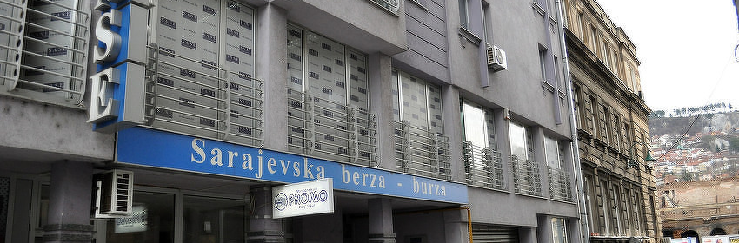
19. oktobar 2012. U cilju uvezivanja tržišta, te proširenja ponude, sarajevska, banjalučka i crnogorska berza potpisale su sporazum o zajedničkoj platformi za trgovanje
22. decembra 2014.godine na berzi u Istanbulu berzanski index Sarajevske berze SASX-10 postao je dostupan investitorima u Turskoj
11. marta 2016 godine potpisan je ugovor između BBI banke i SASE da se na Sarajevsku berzu uveden Islamski indeks za poslovanje
19. decembra 2019 godine, predstavljena od strane SASE predstavljena je aplikacija “FAST” za lakše trgovanje na berzi
SASE
SARAJEVO STOCK EXCHANGE
Sarajevsku berzu (SASE) je osnovalo osam brokerskih kuća 13. septembra 2001. godine. ,

Slide 9
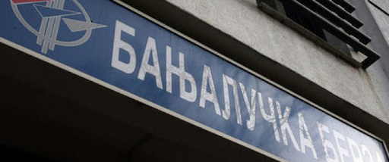
BANJALUČKA BERZA
BLSE
Banjalučka berza (BLSE) ima dva tržišta berzi: zvanično tržište dionica (kotacija) i slobodno tržište dionica. Banjalučku berzu je osnovalo 9. maja 2001. godine osam banaka i jedna kompanija za obavljanje trgovine vrijednosnim papirima..
Komisija za vrijednosne papire RS je izdala operativnu dozvolu Banjalučkoj berzi 9. augusta 2001

Slide 10
IZVORI BERZANSKOG PRAVA
ZAKONI
PRAVILNICI
PODZAKONSKI AKTI
BERZANSKA PRAVILA
ZAKONI
PRAVILNICI I PODZAKOSNKI AKTI
Zakoni – Osnivanje i poslovanje berzi i berzanskih posrednika u našoj zemlji reguliše Zakon o tržištu vrijednosnih papira u Federaciji Bosne i Hercegovine i Zakon o tržištu hartija od vrijednosti u RS-u. U njimu su sadržane odredbe o osnivanju berzi, njihovoj imovini i organima zatim odredbe o članovima i učesnicima na berzi, o berzanskom poslovanju, informisanju, kontroli poslovanja.
Pravilnici i podzakonski akti – Određena pitanja povodom berzi regulišu se pravilnicima i podzakonskim aktima. Uredbom o izdavanju dozvole za osnivanje berze i dozvole za rad robne, finansijske i mješovite berze. Uredbom o upisu u sudski registar regulišu se pitanja vezana za podnošenje prijave osnivanja berze, berzanskog posrednika, kao i prijave za upis statusnih promjena berze. Pravilnikom o obezbjeđivanju uslova za funkcionisanje finansijskog tržišta propisuje se šta treba da sadrži zahtjev za davanje dozvole za rad berze i berzanskog posrednika, dokumenti koji se podnose na saglasnost odgovarajućoj komisiji, kao i kontrola poslovanja berze i berzanskih posrednika
BERZANSKA PRAVILA
Pored zakonskih i podzakonskih propisa, značajan dio
regulisanja berzanskog poslovanja čini autonomno berzansko pravo. Najvažniji akti koji
donosi berza, a koji sadrže detaljna pravila o organizaciji berze, njenom poslovanju i berzanskim poslovima su statut i pravila

Slide 11
TRGOVANJE NA BERZI
Sam proces trgovanja na berzi odvija se u tri osnovne faze
Add Text
Modern PowerPoint Presentation
U trećoj fazi, proces ide van berze, u obračunsku instituciju, odnosno u instituciju Registra vrijednosnih papira čij je zadatak obračun i poravnanje
TREĆA FAZA
DRUGA FAZA
Potpisivanje Općeg ugovora o posredovanju (ugovor potpisuje samo prvi put kada se dolazi u brokersku kuću radi izdavanja naloga) Nakon potpisivanja ugovora slijedi izdavanje naloge za kupovinu ili prodaju finansijskih instrumenata
PRVA FAZA
Uspostavljanje forlamno pravnog odnosa između investitora i berzanskog posrednika (brokera)

Slide 12
Komisije oba entiteta vode registar emitenata vrijednosnih papira koji obuhvata, zajedno sa podacima koje nalaže drugi zakon, informacije o emitovanju, emitentu i određene osnovne podatke o vrijednosnim papirima i vlasničkom kapitalu
Regulatorni okvir tržišta kapitala u BiH obuhvata propise Komisije za vrijednosne papire i propise o Registru vrijednosnih papira. Ovi propisi definiraju mjesto i ulogu, kao i osnovne institucije Komisije za vrijednosne papire i Registra za vrijednosne papire, kao institucije koje omogućavaju normalno funkcionisanje tržišta kapitala.
Regulatorni okvir tržišta kapitala u BiH

Slide 13
BUDUĆNOST BERZANSKOG TRGOVANJA I BERZANSKOG PRA
POVJERENJE
REGULACIJA TRŽIŠTA & ZAŠTITA INVESTITORA
Povjerenje je ključni faktor opstanka i uspješnog funkcioniranja bilo kojeg tržišta kapitala na svijetu.
Zakonodavni okvir nazvan MiFID II uspostavljen od strane EU radi reguliranja finansijskih tržišta i poboljšanja zaštite investitora
INTEGRACIJA & POVEZIVANJE
Ukoliko želimo da se naše tržište što efektnije razvija, a naši zakoni i pravo budu što bolji i prate najviše zadate standard onda je integracija i povezivanje neminovnost. Trenutno tržište, isparčano, slabo integrisano i ne povezano po mišljenju mnogih stručnjaka a i prema postoječim trendovima nema svjetlu budućnost

Slide 14
KNJIGE I OBJAVLJENI RADOVI:
TRŽIŠTE KAPITALA, autor: Gordana Dostanić, Beogradska poslovna škola, Beograd 2007.godine
BERZA I BERZANSKO POSLOVANJE, autor: Zdenka Đurić, Banja Luka, 2009. godine
SAVREMENO BERZANSKO I ELEKTRONSKO POSLOVANJE, autor: Milorad Unković, Milan Milosavljević, Nemanja Stanišić, 2010.godina,Univerzitet SInigudum, Beograd 2010. godina
BERZANSKO POSLOVANJE, autor: Mehmed Alijagić, Enis Džanić, Sanel Halilbegović, GRAFIS, Sarajevo 2015. godina
LAW AND FINANCE, Rafael La Porta, FLoenco Lopez-de-Salines, Anrei Schlefier, Robert W. Vishny
XI međunarodni simpozij - "Evropski put BiH u funkciji razvoja", autor: Milan Dmitrović, REVICON 2010.
VIII Međunarodni simpozij - REFORME U BiH - PUT KA EUROPSKIM INTEGRACIJAMA, Mr. Džafer Alibegović
Prekodifikacija: slučaj europske regulative tržišta kapitala Ivana Bajakić, Pravni fakultet Sveučilišta u Zagrebu
BERZANSKI POSLOVI NA PROSTORU ZAPADNOG BALKANA, mr. Saša Muminović, Udruženje banaka Srbije
NOVINSKI ČLANCI I WEB STRANICE:
Top 10 Oldest Stock Exchanges In The World: Tracing The Origins by Vikas Shukla
Bh. i crnogorske berze trguju zajedno,autor: AL JAZEERA
Bh. kapital na berzi u Istanbulu,autor: AL JAZEERA
Sarajevska berza i BBI uvode islamski indeks: Infrastruktura za jačanje bh. ekonomije, akos.ba
Sarajevska berza predstavila aplikaciju FAST za lakšu trgovinu , autor:FENA
Politika ugrozila finansijska tržišta: Šta se dešava s Komisijom za vrijednosne papire FBiH, autor: Klix.ba
Privrednici ogorčeni zbog nerada Komisije za vrijednosne papire FBiH, moguće i tužbe,autor: Klix.ba
ZAKONI:
Zakon o tržištu vrijednosnih papira FBiH
Zakon o tržištu hartija od vrijednosti RS
Zakon o Komisiji za vrijednosne papire FBiH
Pravila Sarajevske berze/burze
VIDEO:
N1, emisija Novi dan: Nema razvijene države bez razvijene berze https://www.youtube.com/watch?v=A_M_kMio9fo
AL JAZEERA BALKANS, emisija Kontekst: Tržište kapitala - izazovi i prepreke https://www.youtube.com/watch?v=TzFcpN94DfY
AL JAZEERA BALKANS, emisija Kontekst: Balkanske berze https://www.youtube.com/watch?v=vUwdVtEXVdE
LITERATURA

